Slide 1


HÀNH TINH XANH CỦA EM

Slide 2





Cùng nhau khởi động cho bài học mới nhé, hãy giúp mẹ con sóc trả lời các câu hỏi để có thể nhặt hạt dẻ cho mùa đông nhé!
Notes:
Bài giảng thiết kế bởi: Hương Thảo - tranthao121006@gmail.com

Slide 3
Trời bắt đầu trở lạnh,
mẹ nghĩ chúng ta
nên vào rừng nhặt một ít hạt dẻ để trữ cho mùa đông!
Vâng ạ! Bây giờ chúng ta hãy
đi ngay thôi mẹ!

Slide 4









Bài mới
2
3
1
4

Slide 5



Bài trước chúng ta học bài gì?
Bờ tre đón khách

Slide 6
Trong bài thơ nhắc đến mấy con vật?
5 con

Slide 7
Cảm xúc của các con vật
khi đến bờ tre là gì?
Vui mừng

Slide 8

YÊU CẦU CẦN ĐẠT
Đọc đúng, rõ ràng, biết ngắt, nghỉ hơi phù hợp nhịp thơ.
01
Trả lời được các câu hỏi liên quan bài đọc. Nêu được nội dung bài học.
02
Tìm được từ ngữ miêu tả âm thanh của tiếng chổi tre
03

Slide 9

Bài 13:
Tiếng chổi tre
(TRANG 54)

Slide 10
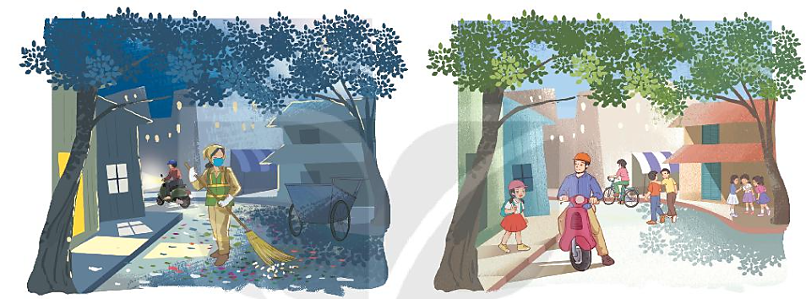
Hai bức tranh miêu tả cảnh đường phố trong vào thời điểm nào?
Quang cảnh con đường trong 2 bức tranh có gì khác nhau?

Slide 11
TIẾNG CHỔI TRE
( Trích)
Những đêm hè
Khi ve ve
Đã ngủ
Tôi lắng nghe
Trên đườngTrầnPhú
Tiếng chổi tre
Xao xác hàng me
Tiếng chổi tre
Đêm hè
Quét rác...
Những đêm đông
Khi cơn dông
Vừa tắt
Tôi đứng trông
Trên đường lặng ngắt
Chị lao công
Như sắt
Như đồng
Chị lao công
Đêm đông
Quét rác...
Nhớ em nghe
Tiếng chổi tre
Chị quét
Những đêm hè
Đêm đông gió rét
Tiếng chổi tre
Sớm tối
Đi về
Giữ sạch lề
Đẹp lối
Em nghe!
(Tố Hữu)

Slide 12



TIẾNG CHỔI TRE
( Trích)
Những đêm hè
Khi ve ve
Đã ngủ
Tôi lắng nghe
Trên đườngTrầnPhú
Tiếng chổi tre
Xao xác hàng me
Tiếng chổi tre
Đêm hè
Quét rác...
Những đêm đông
Khi cơn dông
Vừa tắt
Tôi đứng trông
Trên đường lặng ngắt
Chị lao công
Như sắt
Như đồng
Chị lao công
Đêm đông
Quét rác...
Nhớ em nghe
Tiếng chổi tre
Chị quét
Những đêm hè
Đêm đông gió rét
Tiếng chổi tre
Sớm tối
Đi về
Giữ sạch lề
Đẹp lối
Em nghe!
(Tố Hữu)

Slide 13

TIẾNG CHỔI TRE
Những đêm hè
Khi ve ve
Đã ngủ
Tôi lắng nghe
Trên đường Trần Phú
Tiếng chổi tre
Xao xác hàng me
Tiếng chổi tre
Đêm hè
Quét rác...
Trần Phú: là một nhà cách mạng của Việt Nam. Ông là Tổng Bí thư đầu tiên của Đảng Cộng sản Đông Dương khi mới 26 tuổi.

Slide 14
TIẾNG CHỔI TRE
( Trích)
Những đêm hè
Khi ve ve
Đã ngủ
Tôi lắng nghe
Trên đườngTrần Phú
Tiếng chổi tre
Xao xác hàng me
Tiếng chổi tre
Đêm hè
Quét rác...

Slide 15
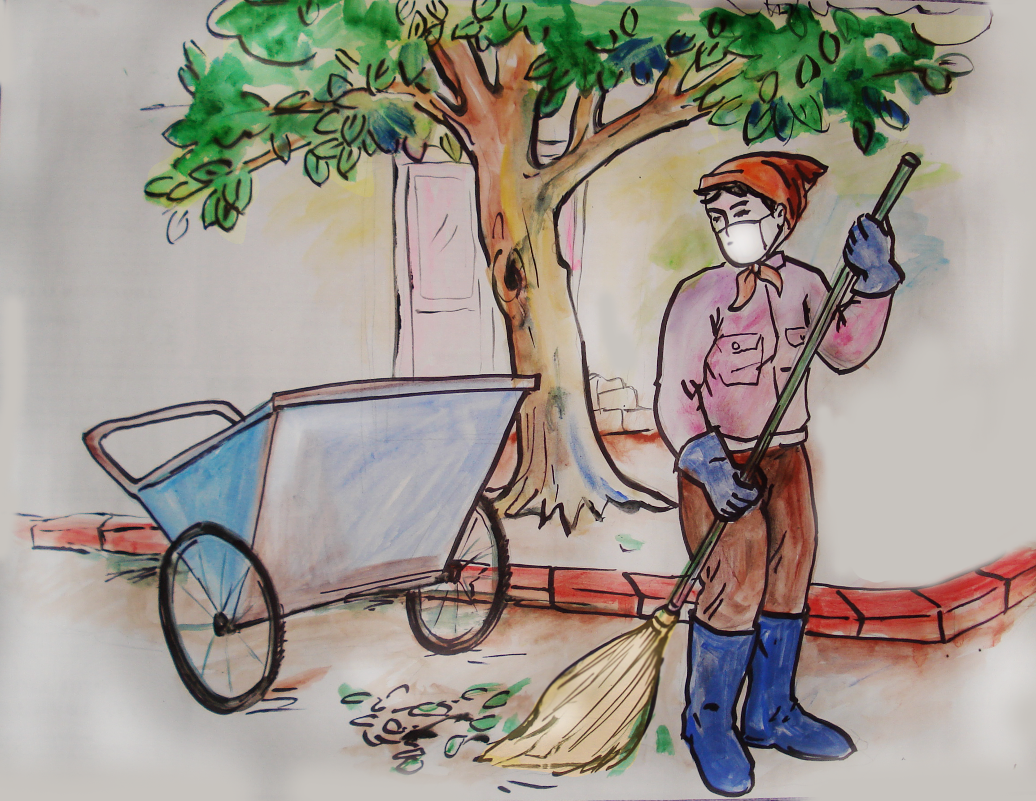
Những đêm đông
Khi cơn dông
Vừa tắt
Tôi đứng trông
Trên đường lặng ngắt
Chị lao công
Như sắt
Như đồng
Chị lao công
Đêm đông
Quét rác...
Lao công: người làm các công việc vệ sinh, phục vụ.

Slide 16
Những đêm đông
Khi cơn dông
Vừa tắt
Tôi đứng trông
Trên đường lặng ngắt
Chị lao công
Như sắt
Như đồng
Chị lao công
Đêm đông
Quét rác...

Slide 17
Nhớ em nghe
Tiếng chổi tre
Chị quét
Những đêm hè
Đêm đông gió rét
Tiếng chổi tre
Sớm tối
Đi về
Giữ sạch lề
Đẹp lối
Em nghe!

Slide 18
TIẾNG CHỔI TRE
( Trích)
Những đêm hè
Khi ve ve
Đã ngủ
Tôi lắng nghe
Trên đườngTrầnPhú
Tiếng chổi tre
Xao xác hàng me
Tiếng chổi tre
Đêm hè
Quét rác...
Những đêm đông
Khi cơn dông
Vừa tắt
Tôi đứng trông
Trên đường lặng ngắt
Chị lao công
Như sắt
Như đồng
Chị lao công
Đêm đông
Quét rác...
Nhớ em nghe
Tiếng chổi tre
Chị quét
Những đêm hè
Đêm đông gió rét
Tiếng chổi tre
Sớm tối
Đi về
Giữ sạch lề
Đẹp lối
Em nghe!
(Tố Hữu)

Slide 19


TÌM HIỂU BÀI

Slide 20
1. Chị lao công làm việc vào những thời gian nào?
Những đêm hè
Khi ve ve
Đã ngủ
Tôi lắng nghe
Trên đườngTrầnPhú
Tiếng chổi tre
Xao xác hàng me
Tiếng chổi tre
Đêm hè
Quét rác...
Những đêm đông
Khi cơn dông
Vừa tắt
Tôi đứng trông
Trên đường lặng ngắt
Chị lao công
Như sắt
Như đồng
Chị lao công
Đêm đông
Quét rác...

Slide 21
2. Đoạn thơ thứ hai cho biết công việc của chị lao công vất vả như thế nào?
Chị lao công phải làm việc vào mùa đông, cơn dông vừa dứt, trời lạnh giá, con đường vắng lặng.

Slide 22
3. Những câu thơ sau nói lên điều gì?
“Những đêm hè
Đêm đông gió rét
Tiếng chổi tre
Sớm tối
Đi về”
a. sự chăm chỉ của chị lao công
b. niềm tự hào của chị lao công
c. sự thay đổi thời tiết đêm hè và đêm đông.

Slide 23
4. Tác giả nhắn nhủ em điều gì qua 3 câu thơ cuối?
Giữ sạch lề
Đẹp lối
Em nghe!
→ Tác giả muốn nhắn nhủ em giữ gìn đường phố sạch sẽ.
* Hằng ngày, các bác lao công quét dọn rác để làm gì?

Slide 24
Nội dung
Qua bài thơ con biết được điều gì?
Hiểu được công việc thầm lặng, vất vả nhưng đầy ý nghĩa của chị lao công, từ đó có thái độ trân trọng, giữ gìn môi trường sống xung quanh mình
Cách đọc
- Đọc đúng các từ ngữ
- Đọc to, rõ rang, nhấn từ ngữ bộc lộ cảm xúc ngạc nhiên.
- Giọng đọc tâm tình, tha thiết

Slide 25
TIẾNG CHỔI TRE
( Trích)
Những đêm hè
Khi ve ve
Đã ngủ
Tôi lắng nghe
Trên đườngTrầnPhú
Tiếng chổi tre
Xao xác hàng me
Tiếng chổi tre
Đêm hè
Quét rác...
Những đêm đông
Khi cơn dông
Vừa tắt
Tôi đứng trông
Trên đường lặng ngắt
Chị lao công
Như sắt
Như đồng
Chị lao công
Đêm đông
Quét rác...
Nhớ em nghe
Tiếng chổi tre
Chị quét
Những đêm hè
Đêm đông gió rét
Tiếng chổi tre
Sớm tối
Đi về
Giữ sạch lề
Đẹp lối
Em nghe!
(Tố Hữu)

Slide 26
LUYỆN TẬP THEO VĂN BẢN ĐỌC

Slide 27

1. Trong đoạn thơ thứ nhất, từ nào miêu tả âm thanh của tiếng chổi tre?
Những đêm hè
Khi ve ve
Đã ngủ
Tôi lắng nghe
Trên đườngTrầnPhú
Tiếng chổi tre
Xao xác hàng me
Tiếng chổi tre
Đêm hè
Quét rác...
Xao xác: tiếng động nối tiếp nhau trong cảnh yên tĩnh.

Slide 28
2. Thay tác giả, nói lời cảm ơn đối với chị lao công.
Cháu cảm ơn các bác lao công vì các bác giúp đường phố sạch đẹp.
Tôi rất biết ơn chị vì chị đã giúp đường phố sạch đẹp.

Slide 29
YÊU CẦU CẦN ĐẠT
Đọc đúng, rõ ràng, biết ngắt, nghỉ hơi phù hợp nhịp thơ.
01
Trả lời được các câu hỏi liên quan bài đọc. Nêu được nội dung bài học.
02
Tìm được từ ngữ miêu tả âm thanh của tiếng chổi tre
03

Slide 30








CHÀO TẠM BIỆT
CÁC CON!

